Slide 1
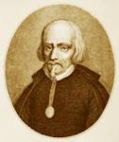
Calderón de la barca
TEATRO DEL BARROCO

Slide 2
Pedro Calderón de la Barca (1600/1681)
Nace en Madrid, el 17 de Enero del 1600.
Familia hidalga, es el tercer de los cinco hijos que tuvo el matrimonio.
Estudia en el colegio imperial de los Jesuitas se familiariza con poetas clásicos latinos (Ovidio)
Estudios:
­ Universidad Alcalá en 1614 Cánones y Derecho
­Universidad de Salamanca al año siguiente
Soldado y sacerdote en épocas distintas, algo frecuente contrasta lo impulsivo con lo maduro ( juventud y vejez)
se ve envuelto en varios incidentes, por homicidio y la violación de la clausura de un convento.
Vida militar: datos inexistentes prácticamente, participa en la campaña para sofocar la rebelión de Cataluña contra la corona.
En el 1642 pide su retiro militar para servir al duque de Alba.
Desde ese momento goza de un periodo de tranquilidad.
creación literaria
Notes:
Canones y derecho

Slide 3
CALDERÓN
En el 1651 recibe las órdenes sacerdotales traslada a Toledo Capellán de los Reyes Nuevos
Vuelve a Madrid en el 1663 por orden de Felipe IV Capellán de Honor
Muere bajo ese cargo el 25 de Mayo de 1681.

Slide 4
OBRA
- Significó la culminación del teatro del siglo de Oro
-En 1623 estrena sus primeras comedias Felipe IV le convierte en dramaturgo de la corte
-Esplendor tras1642 con su retiro militar
-Destacó por sus autos sacamentales y comedias
TENDENCIAS:
Sigue de cerca el teatro realista, nacional y costumbrista de Lope ,mismos temas. ¨El alcalde de Zalamea ( tema del honor)
se aparta del maestro , profundiza en sus preocupaciones filosóficas y existenciales, comedias más poéticas. ¨la vida es sueño¨ (desengaño y libre albedrío)

Slide 5
PRODUCCIÓN, 110 TÍTULOS
lll
s
LALADE
vida es sueño
La hija del aire
La devoción de la cruz
El príncipe constante
El mágico prodigioso
RELIGIOSOS
FILOSÓFICOS
DRAMAS
DE HONOR
TRÁGICOS
A secreto agravio, secreta venganza
El médico de su honra, el pintor de su deshonra
Eel alcalde de Zaramea
La niña de Gómez Arias

Slide 6
OBRAS
La dama duende. Casa con dos puertas, mala es de guardas, el alcalde de si mismo
COMEDIAS
DE ENREDO Y DE CAPA Y ESPADA

Slide 7
El gran teatro del mundo, la cena del rey Baltasar, los encantos de la culpa, El divino Orfeo
AUTOS
SACRAMENTALES

Slide 8
Técnica
Las aportaciones de Calderón lo diferencian de Lope
en contenido, técnica arquitectónica y personajes
Sin renunciar a las innovaciones de Lope.
LA NOVELA:
MAYOR RIGOR CONSTRUCTIVO | MAYOR PROFUNDIDAD CONCEPTUAL
ESTILIZACIÓN | TENDENCIA AL SIMBOLISMO

Slide 9
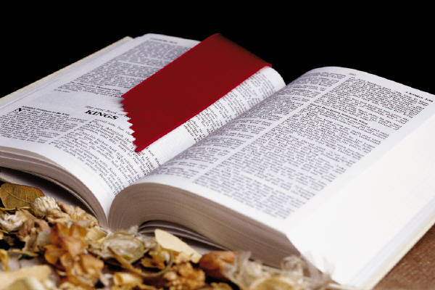
Los elementos confluyen hacia un eje central, donde destaca un personaje.
la obra se despoja de lo secundario, sin romper el eje
Profundidad conceptual que se advierte en los temas filosóficos y religiosos

Slide 10
PERSONAJES
DIFERENCIAS
ENTRE
ÁMBOS
LOPE DE VEGA | CALDERÓN
No destaca un personaje, el acento está en el asunto | Énfasis en un héroe predominante
Dotados de ilimitada violencia, rasgos desmesurado y trazos muy marcados
BARROQUISMO

Slide 11
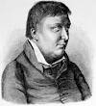
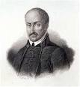
ESTILO Y FAMA
ESTILO: muchos estilos barrrocos ( Gongorismo y conceptismo)
Ya que todas las tendencias llegan a su desarrollo.
FIGURAS: correlaciones y paralelismos, contrastes, hipérboles, comparaciones…
FAMA: Autor admirado por los grandes europeos:
­ GOETHE, el gran genio del teatro
­Schlegel, que había resuelto el gran enigma del teatro
­Muchos como Shelley le consideraban el poeta dramático y lírico más grande
SEGUIDORES:
­Francisco Rojas Zorrilla, autor de¨ El rey abajo, ninguno¨
­Agustín Moreto, refundidor teatral.
Calderón es, en definitiva el dramaturgo por excelencia del barroco español.

Slide 12
LA VIDA ES SUEÑO
º Una de las obras más universales del teatro español.
Destaca: el concepto del libre albedrío de Segismundo el más universal personaje calder.
( libertad para pensar y elegir destino)
Se basó en otras obras y conceptos para su argumento ( las mil y una noches,Coplas de Manrique)

Slide 13
Carácter del drama
Carácter simbólico e intención moral.
El ser humano ( Segismundo) tiene poder para elegir el destino y reflexionar sobre los actos
sea verdad o sueño,/ obrar bien es lo que
importa.
Problema de la predestinación la persona no es dominada por un destino cielo,
Enseñanza sino que es dueña de sus actos y puede tomar una decisión para cambiarlos

Slide 14
Argumento y tema
Basilio, rey de Polonia tiene encerrado a su hijo Segismundo en una torre, por unos augurios
Decide robar la veracidad del vaticinio y lo libera
El comportamiento de Segismundo es violento, con lo cual, lo encierra de nuevo
El pueblo lo libera y se subleva contra el rey, quien es finalmente perdonado por su hijo.
-ese es el tema principal, paralelamente…
La historia de Rosaura y su padre Clotaldo, un drama de honor.
TEMA, La libertad para elegir el destino ( monólogo de Segismundo)
vida como sueño, ilusión pasajera ( dormido,despierto)
Otros temas: Honor( inevitable en un drama del teatro del siglo de oro)
abuso de poder ( herencia de Lope, pensamiento de la época)

Slide 15
ESTRUCTURA
Bipolaridad las dos acciones están:
- interrelacionadas
- discurren paralelas
no se rompe la unidad renovación de Lope contraposición Arist.
Rosaura (personaje fundamental) cambio de actitud de Segismundo
está despierto, no dormido
se percata
obra en consecuencia
Las tres jornadas coinciden en planteamiento, nudo y desenlace.

Slide 16
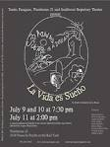
Aspectos técnicos y dramáticos
El recurso técnico más empleado ( Sófocles) es la suspensión.
El lector se entera de los sucesos de una forma gradual.
No se saben algunos hechos hasta un determinado punto de la obra,aunque sean citados con anterioridad.

Slide 17
Personajes
Segismundo: es un mito literario, símbolo de la condición humana.
rasgos casi fijos, universales
arrepentimiento moral + sentimiento de libertad
Los demás personajes pueden parecer como apoyo al objetivo del autor, para acompañar.
Otros tienen una individualidad en su recuperación del honor. (Rosaura)
Clarín, el gracioso lopesco, a veces inapropiado para la obra.
Gracioso con Lope | Gracioso con Calderón
Aliviador de la tensión y del sentido trágico | Figura burlesca en contraste con la de Segismundo

Slide 18
Lenguaje y estilo
Calderón es heredero del esplendor lingüístico y retórico del Barroco
Conceptismo (razonamiento con juegos de palabras, antítesis…)
Culteranismo ( metáforas sensoriales…)
En consecuencia, su lenguaje y estilo es fruto de una elaboración retórica donde destacan los recursos propios de la época.

